Slide 1
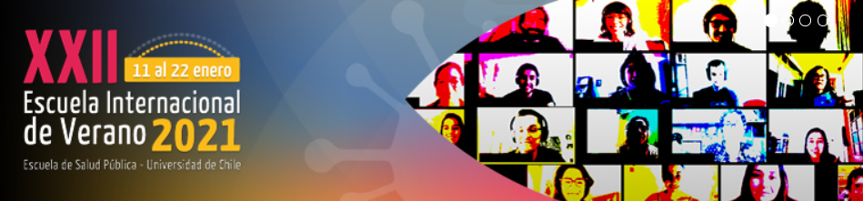
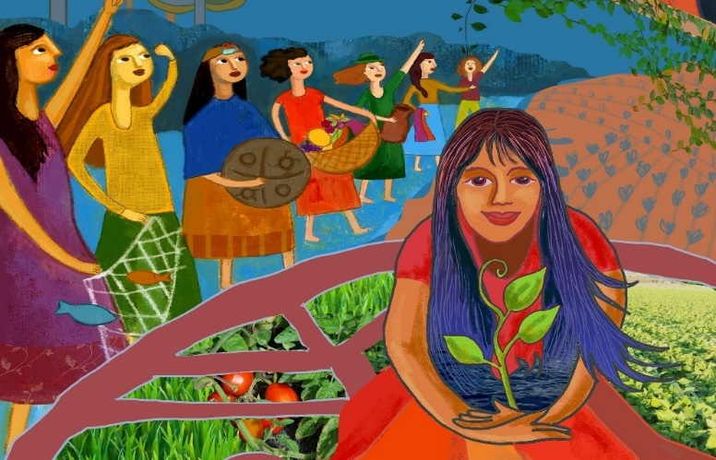
Derecho a la Alimentación
Lorena Rodríguez Osiac

Slide 2
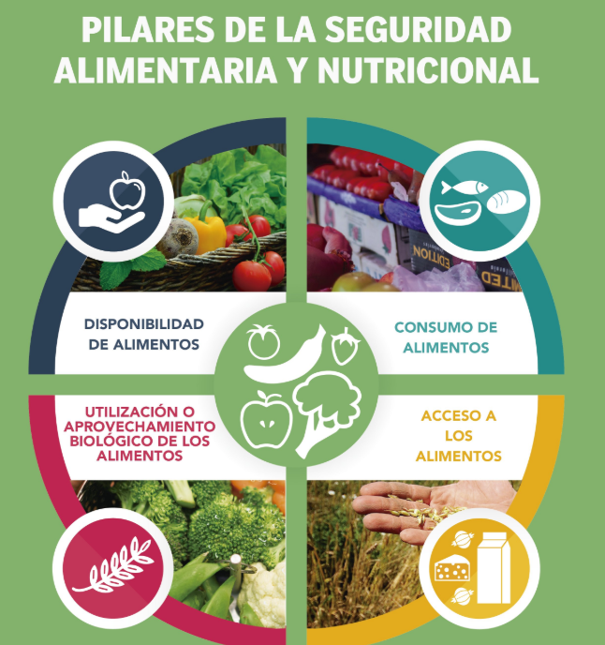

Slide 3
SOBERANÍA ALIMENTARIA
La soberanía alimentaria se define como el derecho de los pueblos a alimentos nutritivos y culturalmente adecuados, accesibles, producidos de forma sostenible y ecológica, y su derecho a decidir su propio sistema alimentario y productivo.

Slide 4
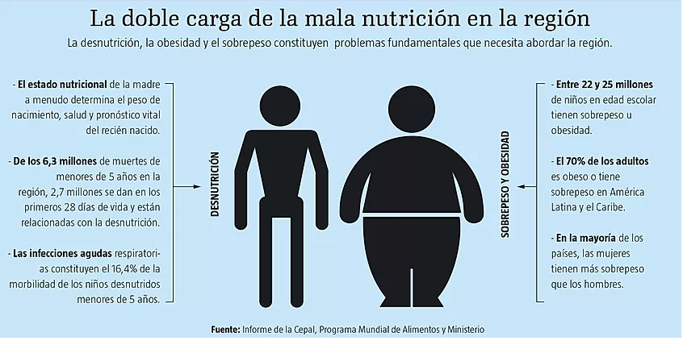
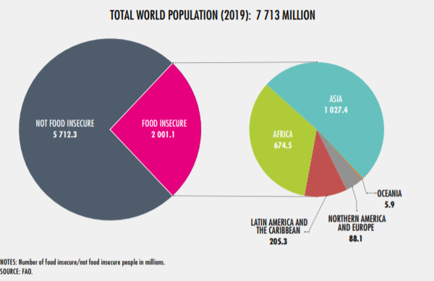
http://www.fao.org/3/ca9692en/CA9692EN.pdf

Slide 5
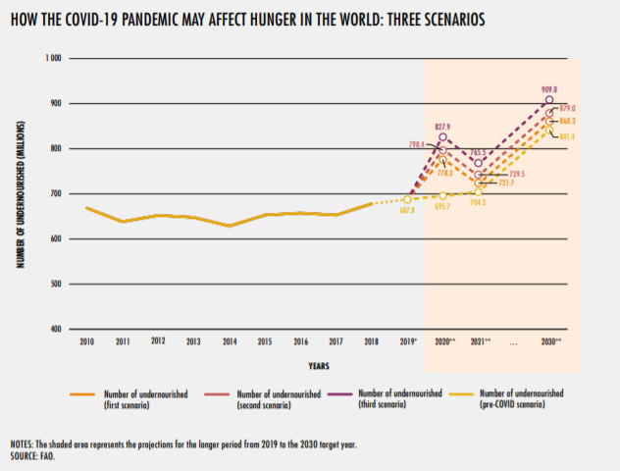

Slide 6
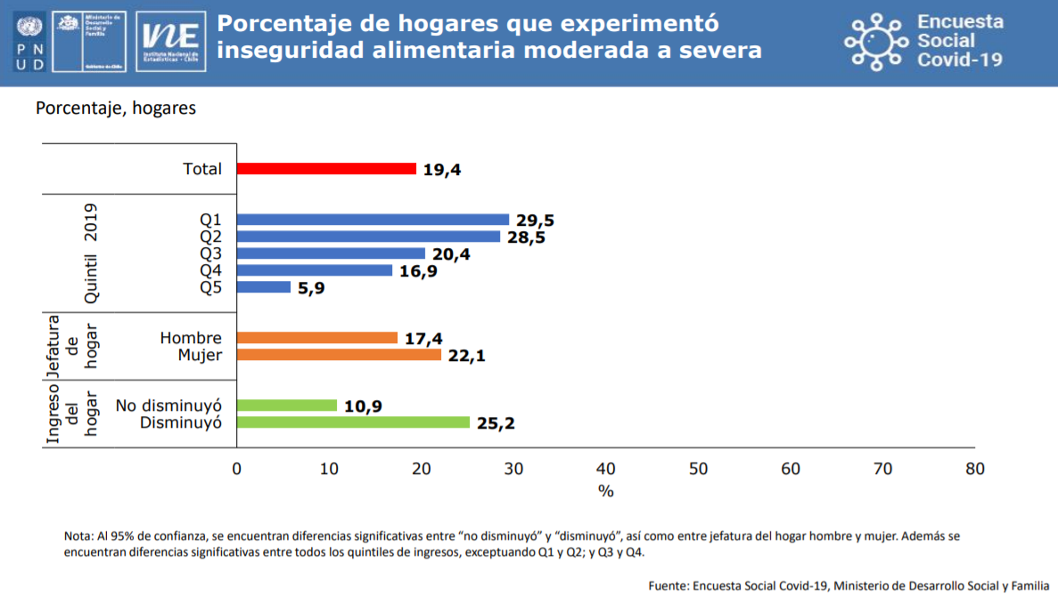
Chile 2020

Slide 7
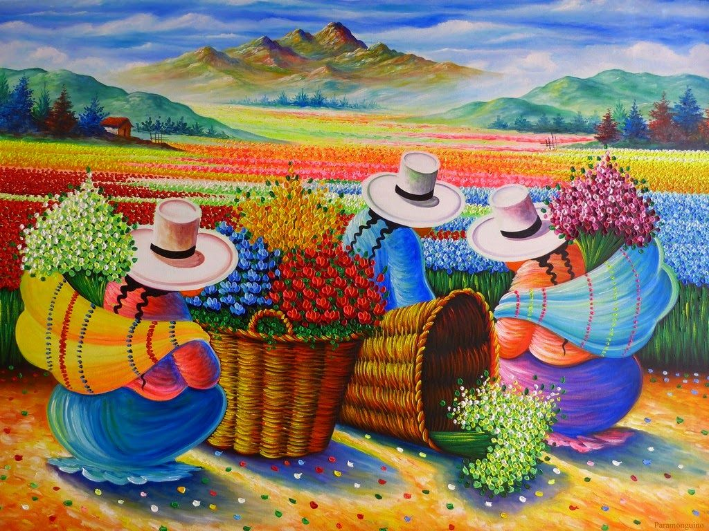
La situación de las mujeres ya era muy complicada antes de la pandemia
Con la pandemia, la pobreza podría aumentar un 28,5% en el campo con la pandemia
10 millones de habitantes rurales no tendrán ingresos para adquirir una canasta básica, de los cuales casi 6 millones son mujeres.
Casi un 70% de las personas en situación de hambre en el mundo son mujeres y niñas, principalmente en zonas rurales.
Si las mujeres rurales tuvieran un acceso equitativo a los recursos productivos, en poco tiempo se podría conseguir una reducción de 150 millones personas hambrientas……..a pesar de esto, siguen estando invisibilizadas y sufriendo grandes discriminaciones

Slide 8
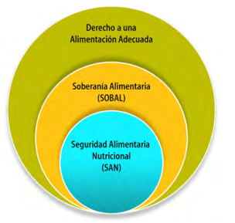
EL DERECHO A LA ALIMENTACIÓN

Slide 9
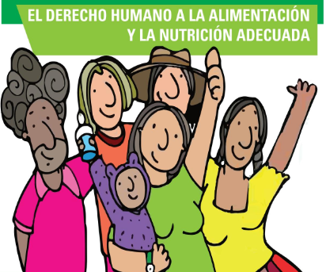
El derecho a una alimentación adecuada está inseparablemente vinculado a la justicia social. El derecho a la alimentación adecuada se ejerce cuando todos/as tienen acceso físico y económico, en todo momento, a la alimentación adecuada.
Disponibilidad: la oferta de alimentos sanos, nutritivos e inocuos
Accesibilidad: posibilidades económicas y físicas para adquirir alimentos sanos, nutritivos e inocuos
Estabilidad: permanencia en tiempo y espacio de una oferta suficiente de alimentos sanos y nutritivos
Sostenibilidad: utilización adecuada de los recursos naturales
Adecuación: a las características culturales y preferencias de la población a la que están destinados

Slide 10
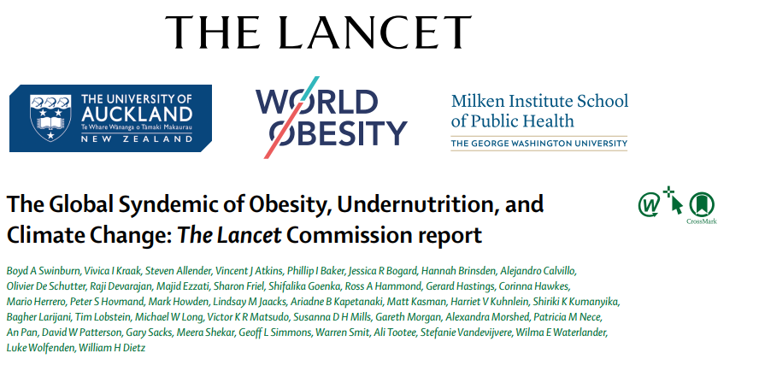
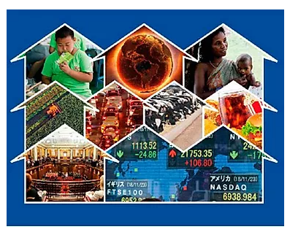
https://www.thelancet.com/commissions/global-syndemic
The Lancet: La sindemia mundial de obesidad, desnutrición y cambio climático es la amenaza más grave para la salud
PANDEMIA
POR COVID-19

Slide 11
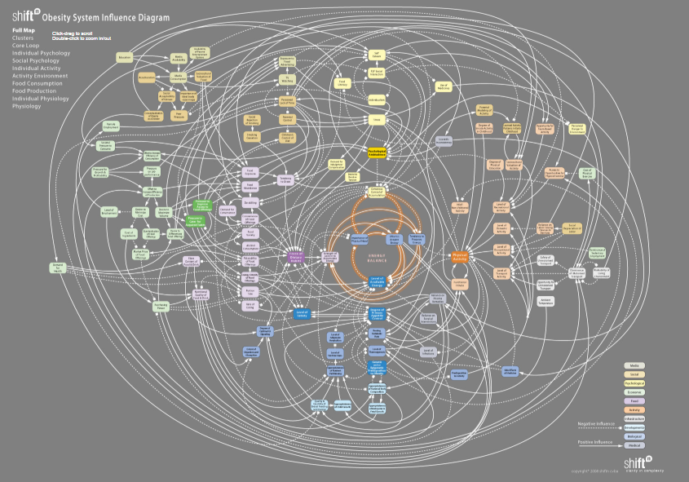
http://www.shiftn.com/obesity/Full-Map.html

Slide 12
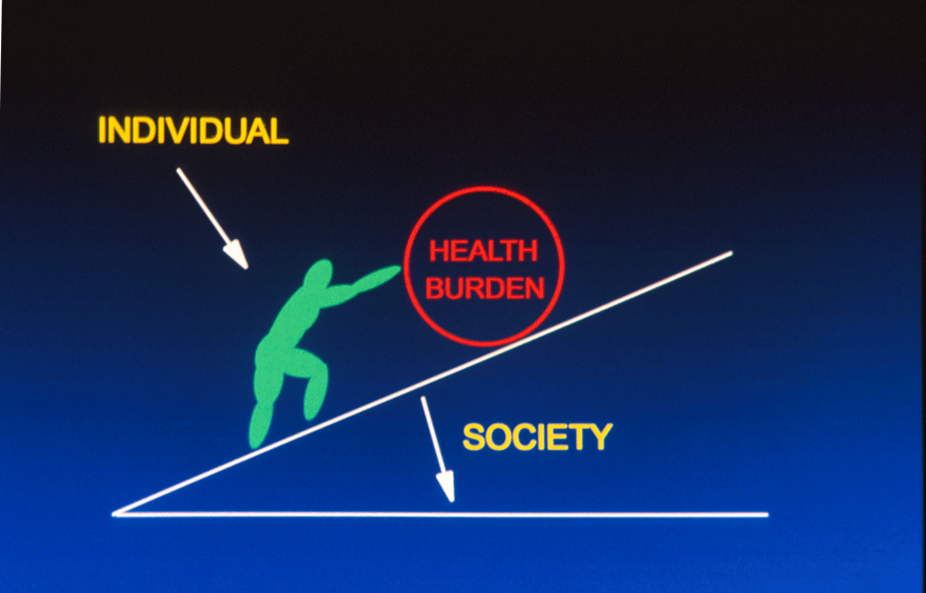
Estrategias individuales: Cambios de conducta. Responsable es el individuo.
Salud /
Enfermedad
Estrategias estructurales: Cambios del ambiente. Responsable el Estado.

Slide 13
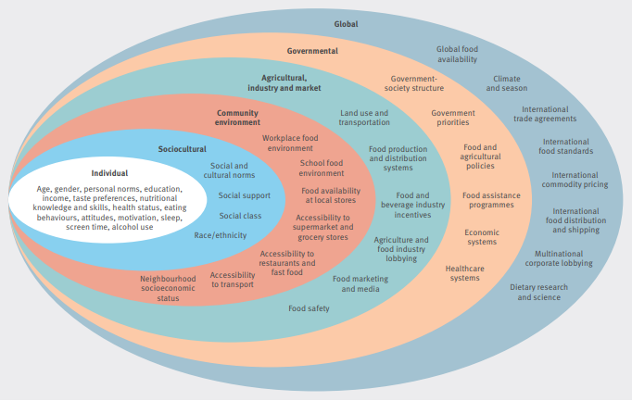
ENTORNOS ALIMENTARIOS
BMJ, 2018, D. Mozzaffarian. Role of government policy in nutrition—barriers to and opportunities for healthier eating.
doi: https://doi.org/10.1136/bmj.k2426

Slide 14
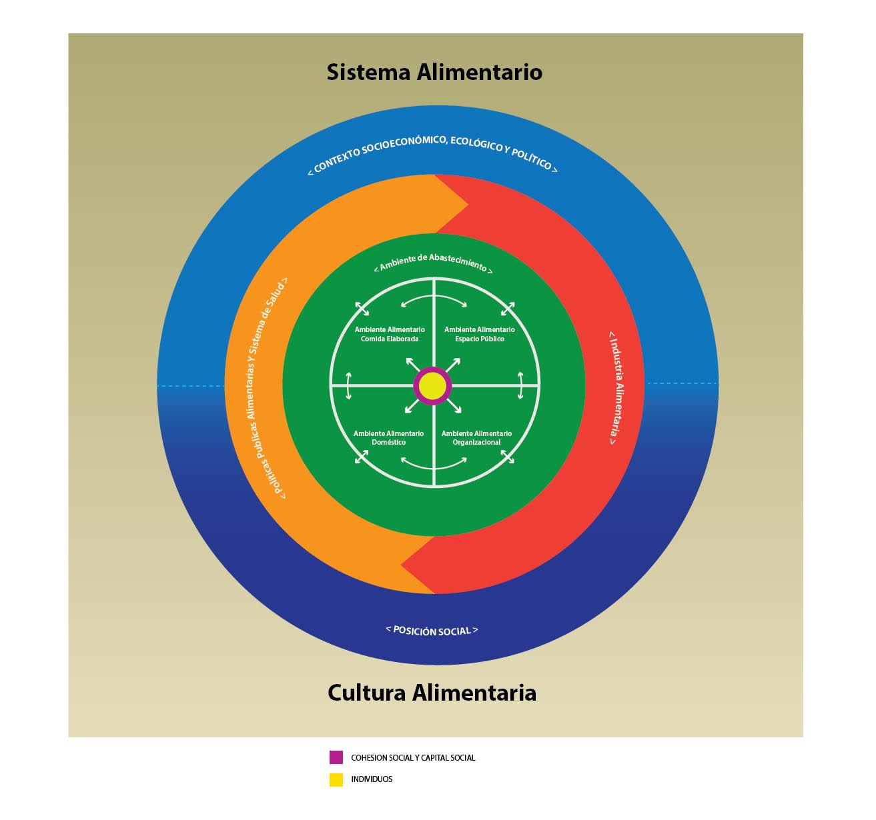
Gálvez, Egaña, Masferrer, Cerda. Propuesta de un modelo conceptual para el estudio de los ambientes alimentarios en Chile. Rev. Panam Salud Publica. 2017;41:e169. doi: 10.26633/ RPSP.2017.169

Slide 15

La respuesta….
Abordar:
Los determinantes sociales
Los ambientes alimentarios
Con políticas públicas estructurales:
Sociales
Económicas
Laborales
Educacionales
Otras

Slide 16
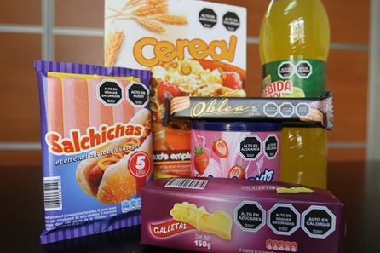
CAMBIANDO LOS ENTORNOS ALIMENTARIOS
Límites de calorías, sodio, azúcares
y grasas saturadas
Prohibición publicidad dirigida a menores de 14 años
Etiquetado frontal de advertencia
Prohibición de venta y entrega gratuita en escuelas
https://www.minsal.cl/ley-de-alimentos-material-de-descarga/

Slide 17
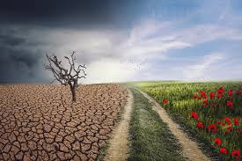
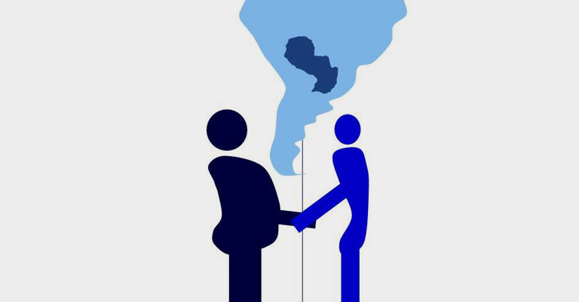
No es sostenible un sistema alimentario que está provocando degradación de los suelos, reducción de la biodiversidad, afectando la disponibilidad de agua y a su salubridad, y que es responsable de casi un tercio de la emisión de gases de efecto invernadero del planeta.
Pero tampoco es sostenible un sistema alimentario que, excluye a cientos de millones de personas y las relega al hambre, mientras desperdicia un tercio de lo que produce y aumenta desmesuradamente el sobrepeso y la obesidad.

Slide 18
LA RESPUESTA entonces es….
Abordar:
Los determinantes sociales
Los ambientes alimentarios
Con políticas públicas estructurales:
Sanitarias
Sociales
Económicas
Laborales
Educacionales
Otras

Slide 19
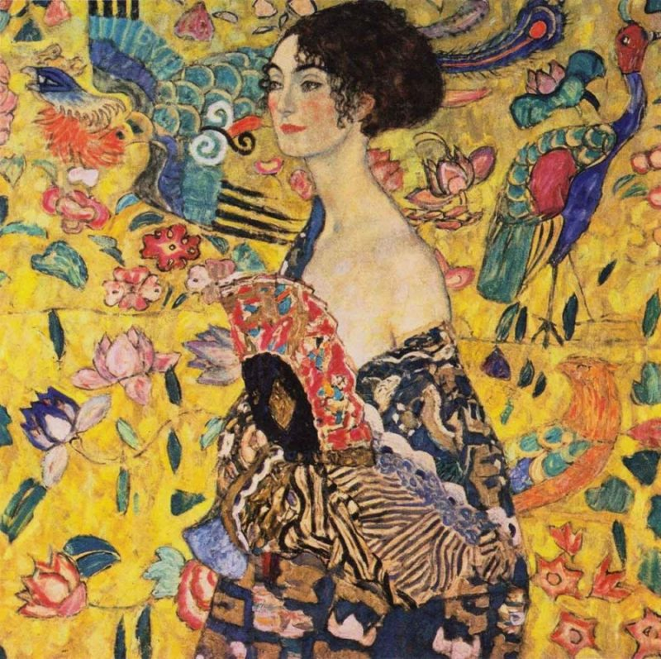
Abordaje de:
malnutrición en todas sus formas
inseguridad alimentaria
desigualdades de género
Medidas:
políticas estructurales que aborden los principales conductores comunes: pobreza, bajo nivel educacional y malas condiciones laborales
mejoras del entorno alimentario
establecer el derecho a la alimentación adecuada en la constitución, como un derecho humano

Slide 20
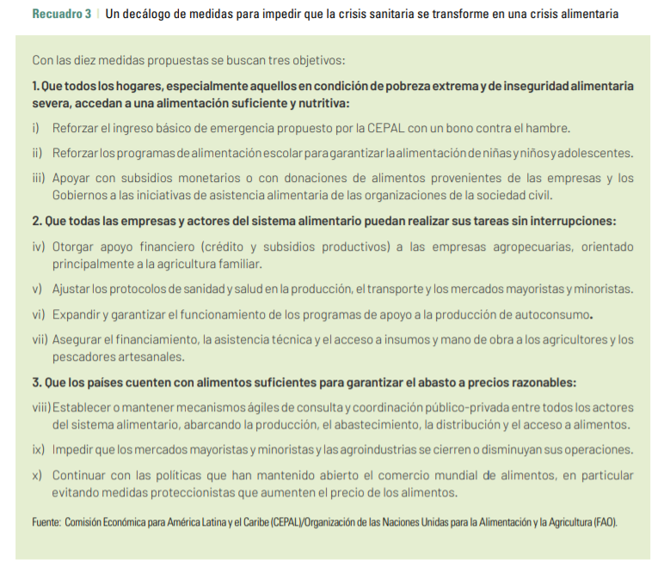
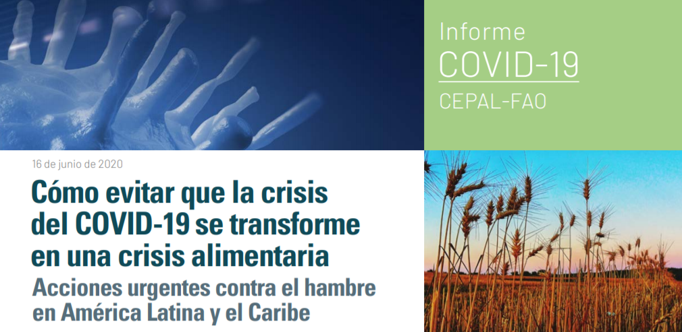
https://repositorio.cepal.org/bitstream/handle/11362/45702/4/S2000393_es.pdf

Slide 21
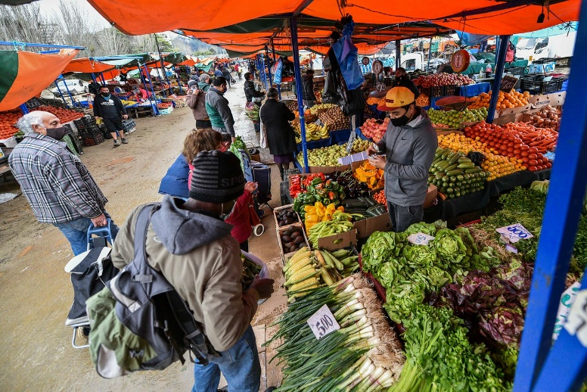
Acceso alimentación adecuada en todos los hogares:
ingresos, programas alimentarios estatales
Funcionamiento del sistema alimentario sin interrupciones:
Apoyo a la pequeña agricultura y pesca
Abastecimiento de alimentos suficientes en el país
https://repositorio.cepal.org/bitstream/handle/11362/45702/4/S2000393_es.pdf

Slide 22
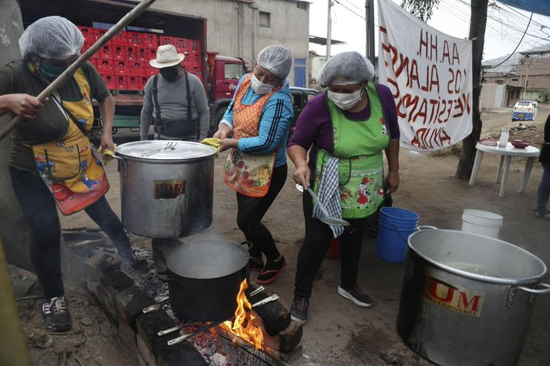
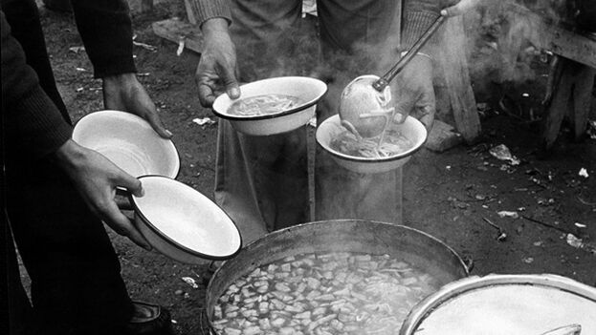
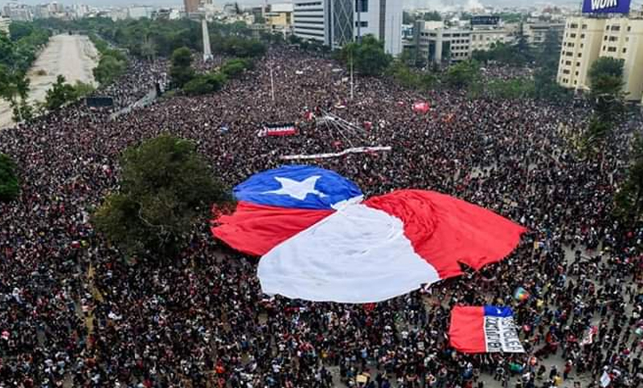
Respuesta Comunitaria
Empoderamiento Social

Slide 23
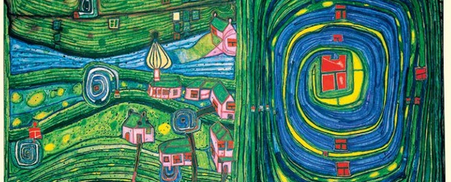
El derecho a la alimentación se considera un derecho humano que el Estado debe garantizar y que debería estar explícito en la Constitución Política. Este derecho se relaciona con la seguridad alimentaria y con la soberanía alimentaria, toda vez que pretende asegurar a las personas y a las comunidades la cantidad y calidad adecuada de alimentos saludables, sin discriminación de ningún tipo y con pertinencia cultural, para asegurar una vida satisfactoria a todos y todas. Además, este derecho hace referencia a la protección de la producción nacional agropecuaria y pesquera y a garantizar sistemas alimentarios justos, inclusivos, sostenibles y biodiversos.

